Slide 1
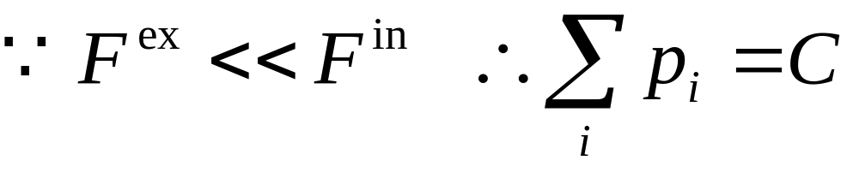
一般情况碰撞
1 完全弹性碰撞
系统内动量和机械能均守恒
2 非弹性碰撞
系统内动量守恒，机械能不守恒
3 完全非弹性碰撞
系统内动量守恒，机械能不守恒

Slide 2
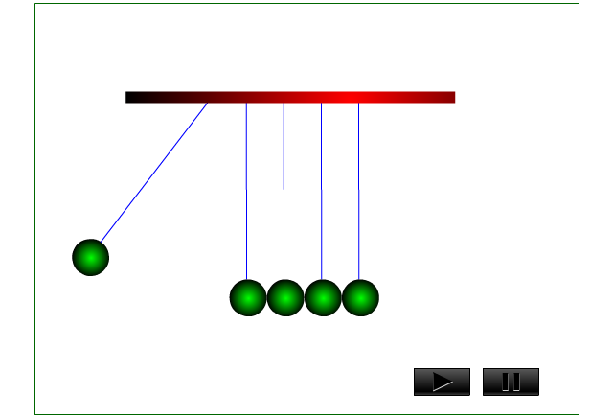
完全弹性碰撞
（五个小球质量全同）

Slide 3




例1 宇宙中有密度为 ρ 的尘埃， 这些尘埃相对惯性参考系静止．有一质量为 的宇宙飞船以初速 穿
过宇宙尘埃，由于尘埃
粘贴到飞船上，使飞船
的速度发生改变．求飞
船的速度与其在尘埃中飞行时间的关系. (设想飞船的外形是面积为S 的圆柱体）

Slide 4
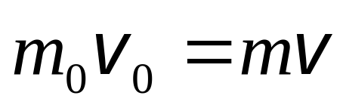
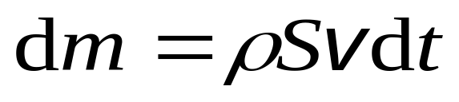
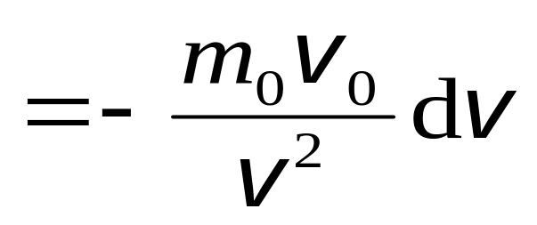
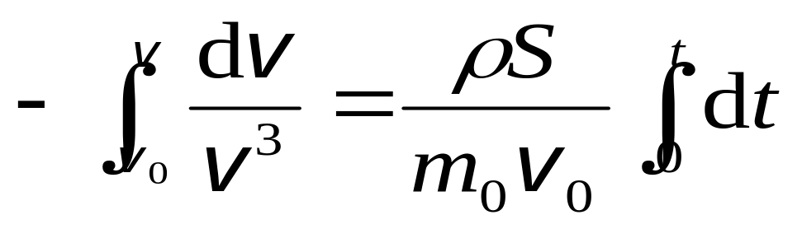
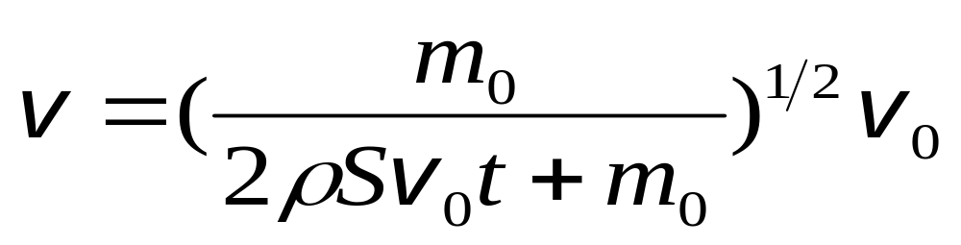
解 尘埃与飞船作完全非弹性碰撞

Slide 5
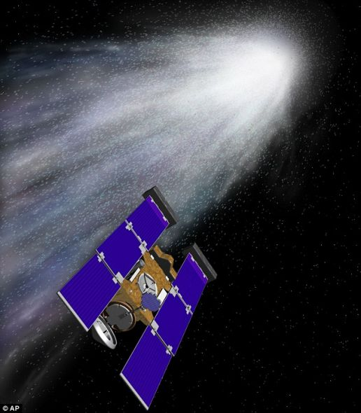
“星尘号”飞船搜集彗星尘埃

Slide 6

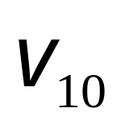
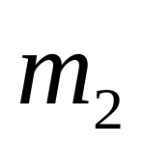
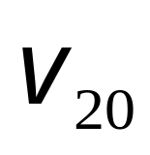





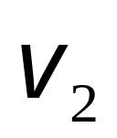
碰前
例 2 设有两个质量分别为 和 ，速度分别为
和 的弹性小球作对心碰撞，两球的速度方向相同．若碰撞是完全弹性的，求碰撞后的速度 和 ．
碰后

Slide 7
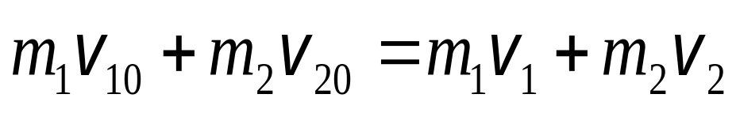
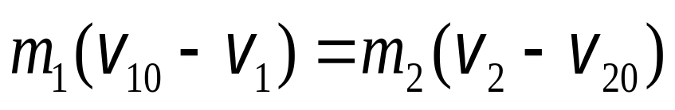
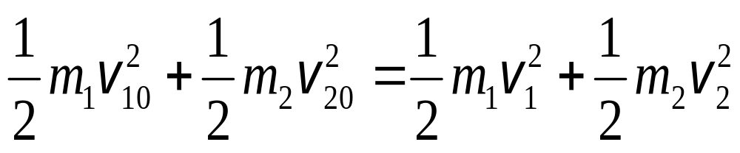
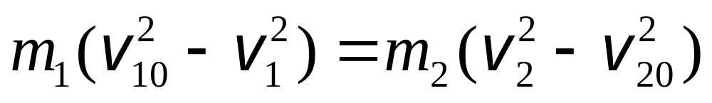
解 取速度方向为正向,
碰前
由动量守恒定律得
(1)
由机械能守恒定律得
碰后
(2)

Slide 8
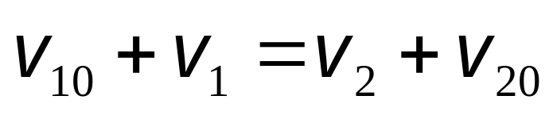
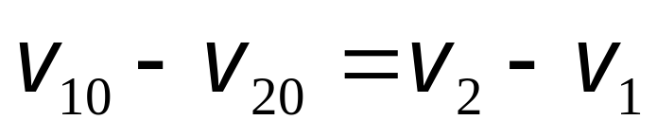
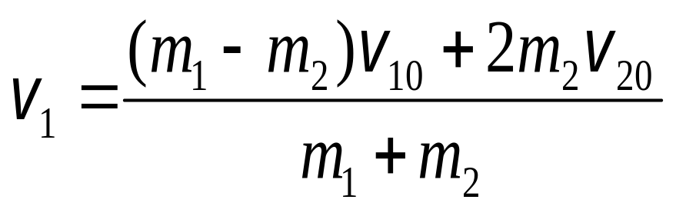
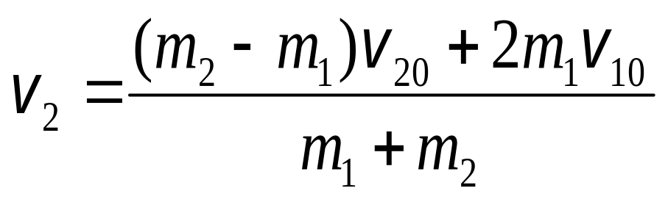
碰前
由 、 可解得：
(1)
(2)
(3)
由 、 可解得：
(1)
(3)
碰后

Slide 9
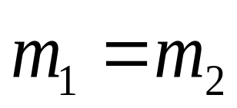
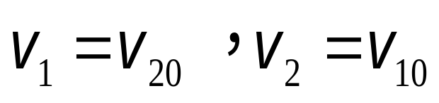
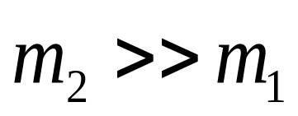
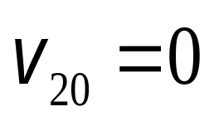
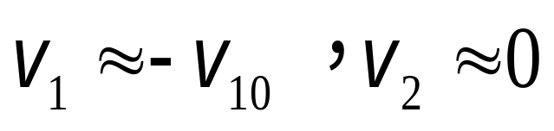
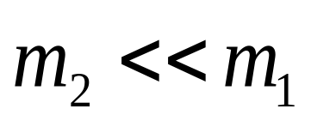
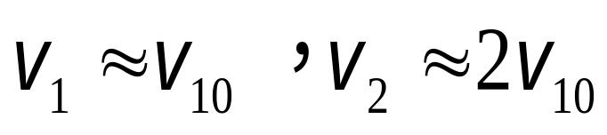
碰前
讨论
（1）若
则
（2）若
,且
碰后
则
（3）若
,且
则

Slide 10
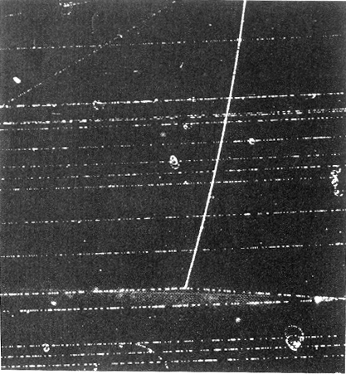
两个质子在盛有液态氢的容器中发生完全弹性碰撞. 一个质子从左向右运动，与另一个静止质子相碰撞，碰撞后两个质子的运动方向相互垂直.磁感应强度B的方向垂直纸面向里.

Slide 11
选择进入下一节：
3-4 动能定理
3-5 保守力与非保守力 势能
3-6 功能原理 机械能守恒定律
3-7 完全弹性碰撞 完全非弹性碰撞
3-8 能量守恒定律
3-9 质心 质心运动定律

